Slide 1

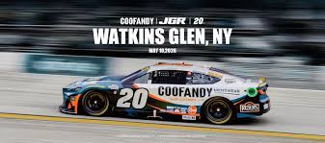


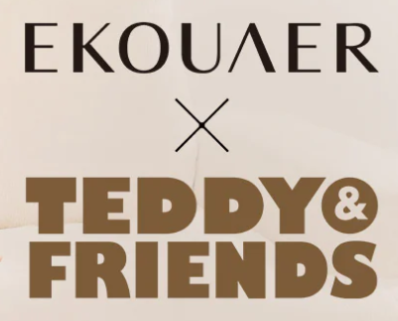
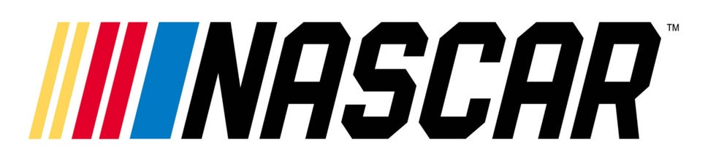

一、2025年品牌知名度突破性增长
成熟品牌：持续营销投入（NASCAR赛事合作、品牌走秀）构建认知护城河，知名度显著攀升。
新锐力量：ZEAGOO / PINSPARK / ARSHINER 首次纳入品牌追踪，起步表现亮眼，潜力可期。
28.5% → 38%
（+9.5%）
39.2% → 48.3%
（+9.1%）
31.0% → 37.3%
（+6.3%）
成熟品牌
COOFANDY 知名度
AVIDLOVE 知名度
EKOUAER 知名度
新锐力量
33.7%
32%
21.8%
ZEAGOO 知名度
ARSHINER 知名度
PINSPARK 知名度
*数据来源：2026Q1品牌调研， N>600人， US consumers

Slide 2

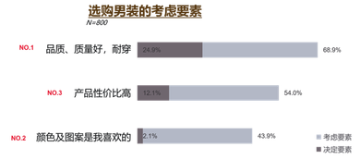
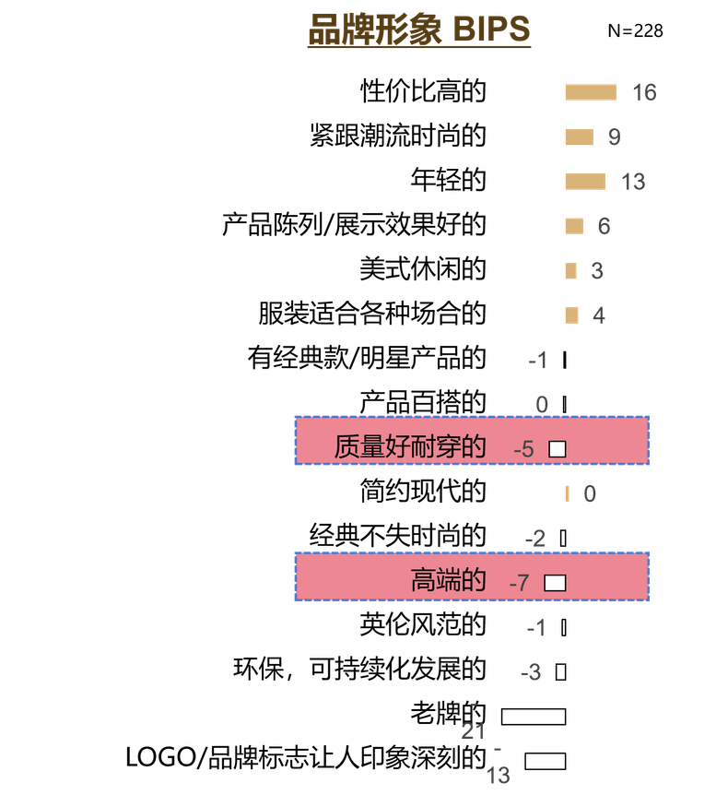
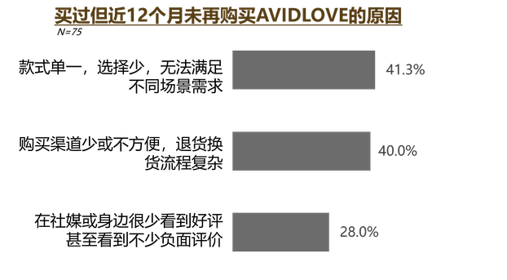
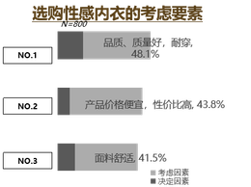
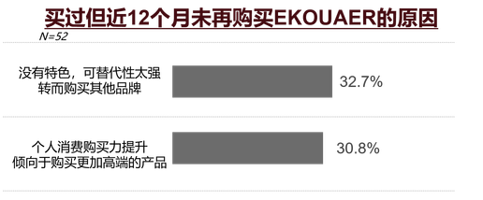
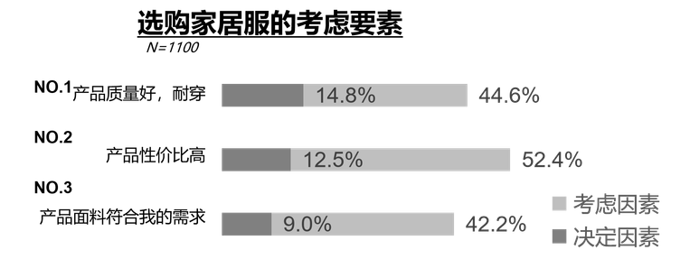
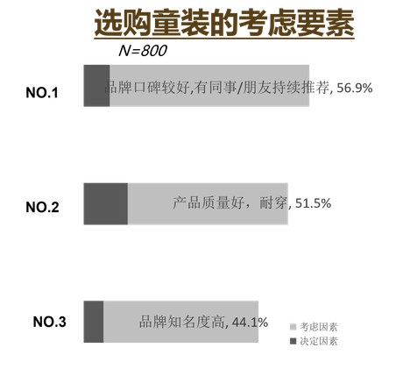
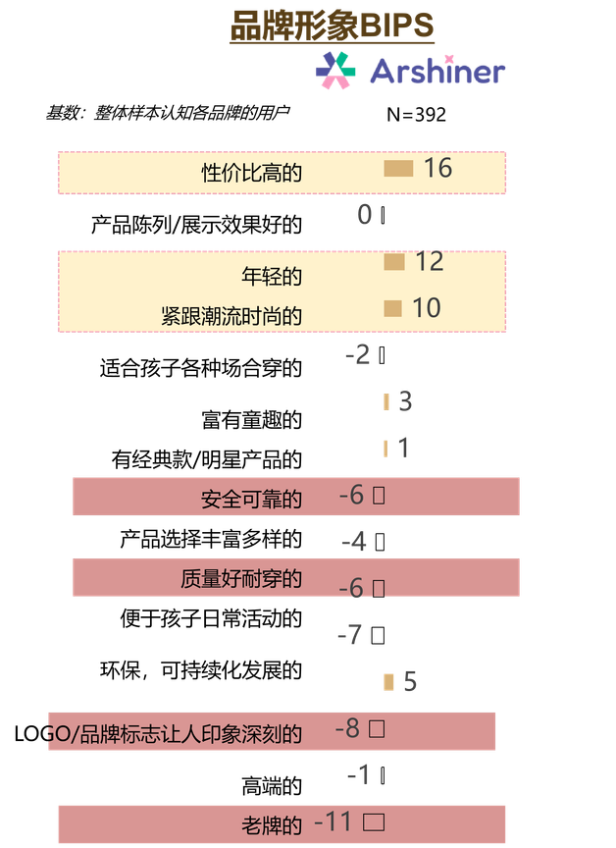
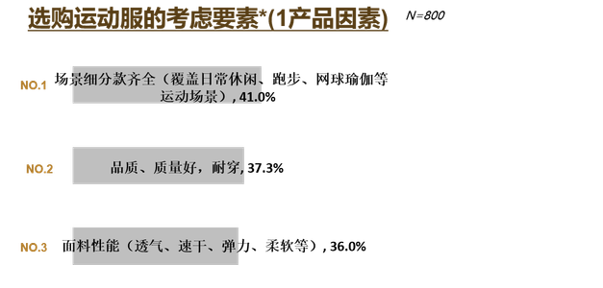
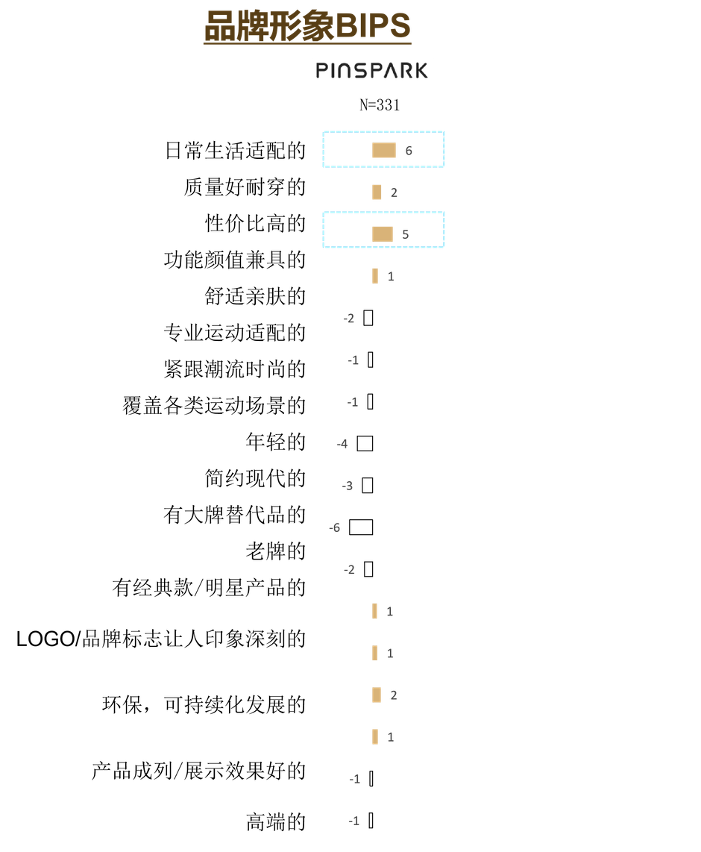
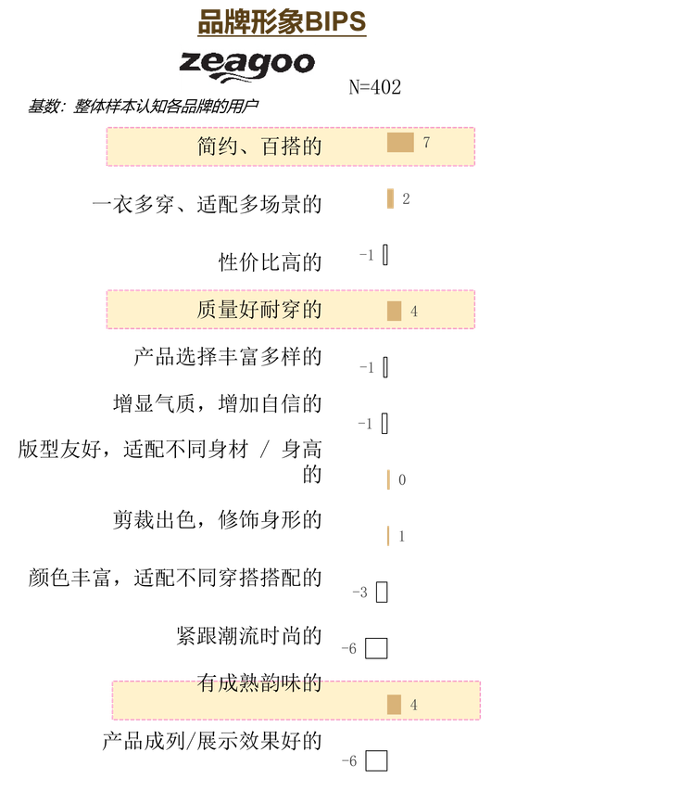
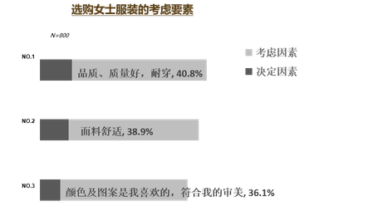
二、各品牌核心洞察
COOFANDY
EKOUAER
AVIDLOVE
驱动：品质耐穿、性价比、款式颜色图案。
痛点：CF品牌形象短板-在质量和高端感方面薄弱。
机会：分层经营。守住大众线，拓展使用高质面料的高端系列。
驱动：纯家居服性价比是基础，品质、面料也重要。用户开始追求更高维度的“亲肤透气体验”与“时尚家居+外穿”。
痛点：目前品牌 “没特色、没溢价、被其他品牌替换”。
机会：打造多价位产品矩阵。守住“性价比”睡衣品线的同时，拓展“高品质面料/时尚轻外穿”线。
驱动：“耐穿、性价比、贴身面料舒服”
痛点：“浪漫/自信”等情感标签有增长，但用户仍以“性价比”为核心联想。品牌款式单一、购买渠道有限。
机会： 持续加强“风格化”设计，通过自信赋权(Empowerment)营销建立溢价。线下布局。
ARSHINER
ZEAGOO
PINSPARK
驱动：品牌口碑、质量、品牌知名。 仪式驱动需求- “季节、节日、孩子年龄”
痛点：“安全可靠、质量好穿”等信任维度缺失。。
机会：面料认证，构建童装品牌信任护城河。 针对季节、节日做“限定系列”，覆盖校园、表演、旅行多场景。
驱动：品质+舒适的面料，款式审美。
痛点：ZG被认为“基础、百搭、成熟”，时尚感、产品展示效果弱于竞品。本品面料不舒服。
机会：打破“基础款”限制，通过提升时尚设计感与面料体验，建立品牌的“溢价基因”。借势时尚明星， 优化品牌店铺展示。
驱动：“多运动场景覆盖”、 “耐穿”、”面料性能”
痛点：PS 运动场景覆盖度不足，既缺乏“专业感”，也缺乏“时尚感”。
机会：强化“运动场景覆盖”。从单纯的性价比向“专业 或 时尚+跨场景适配”升级。

Slide 3






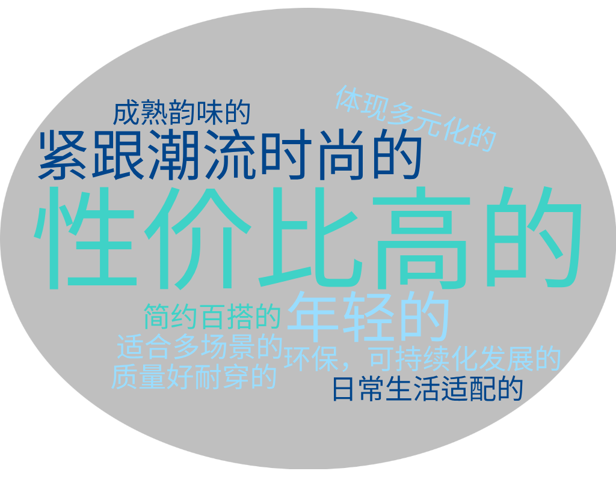
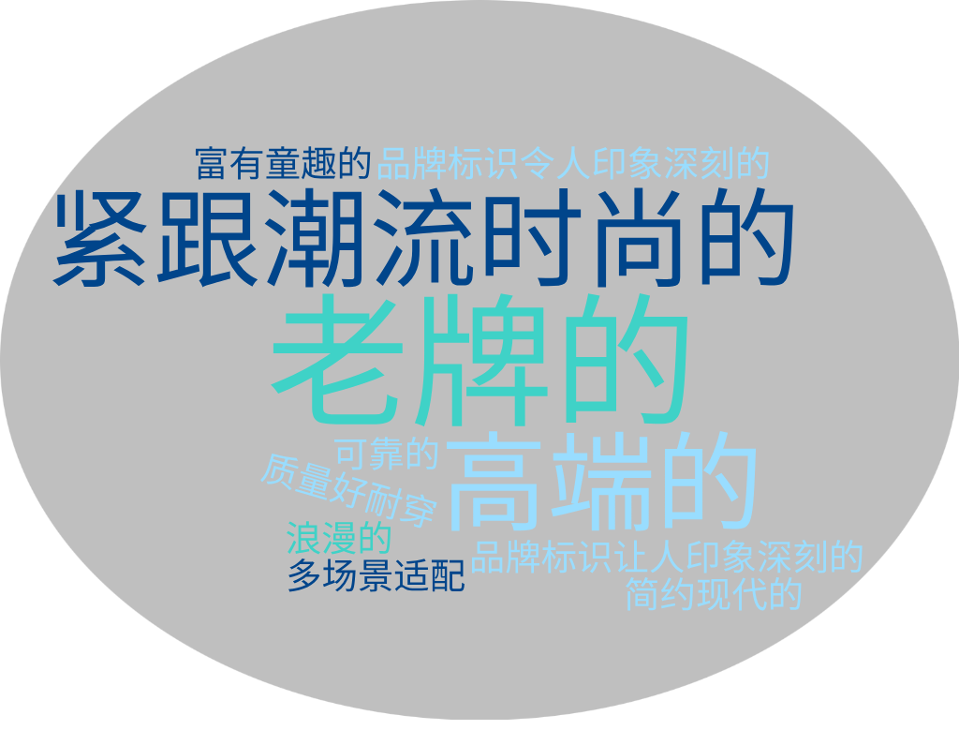
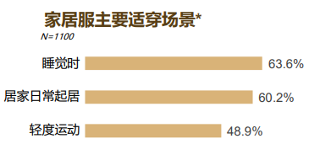
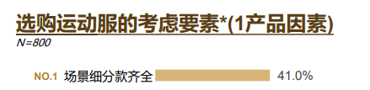
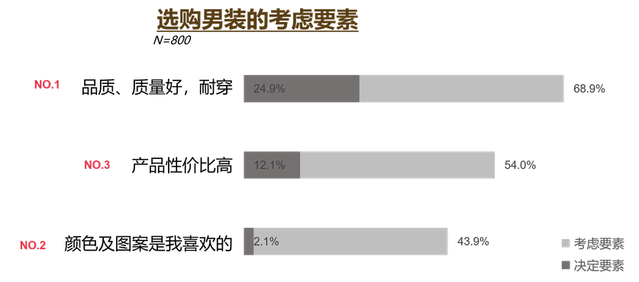
三、品牌共性
从"性价比"到"情感品牌"的跃迁是共同课题
产品分层化是突破增长瓶颈的共同路径
品牌知名度提升空间大
对比同品类头部品牌，赛维品牌仍处于认知建设的早期阶段，持续营销投入是关键。
六个品牌在消费者心智中"性价比/便宜/实用"形象深刻，尚未建立起独特的情感形象。
服装用户决策看重性价比和品质，六品牌当前均以单一价格带覆盖市场。适合多价位段品线打法，守住基础盘的同时，打造高面料/高质量、多场景品线。
赛维品牌形象
词云
头部竞品形象
词云

